Slide 1
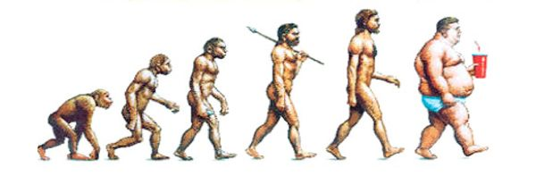
1.6 පරිගණකයේ පරිණාමය
වර්තමානයේ දී ස්වයංක්‍රීය ව ක්‍රියාත්මක වන බොහොමයක් පරිගණක පද්ධති ඇතත් පරිගණකය ද මිනිසා මෙන් ම විවිධ යුග පසු කරමින් මෙම දියුණු යුගය වෙත පැමිණ ඇත.
ඉදිරිපත් කිරීම- බී. ජී. අයි. පී. ගමගේ

Slide 2
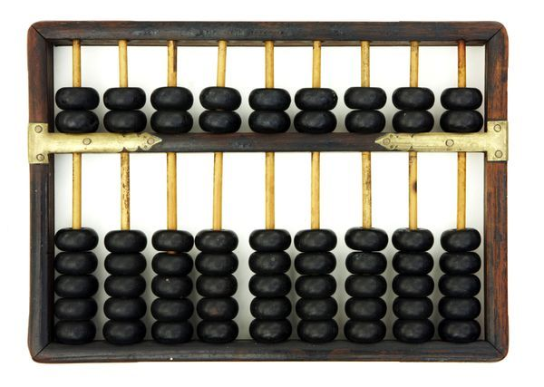
ඇබකසය(ABACUS)
අවුරුදු 5000කට පමණ පෙර දී ඇබකසය නම් උපකරණය
නිර්මාණය විය.

Slide 3
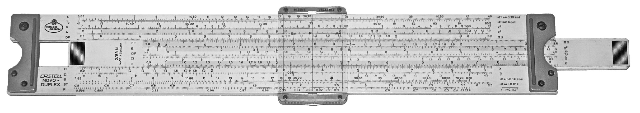
සර්පන රූල (Slide ruler)
ජෝන් නේපියර් ලඝු ගණක සංකල්ප භාවිතා කරමින් 1632 දී සර්පන රූල නිර්මාණය විය

Slide 4
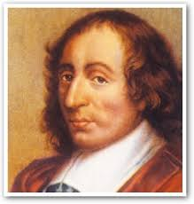
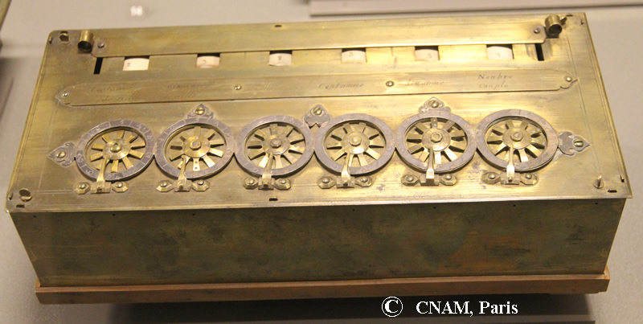
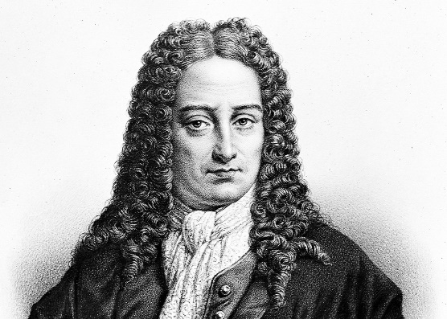
Pascaline (Adding Machine)-
ආකලන යන්ත්‍රය
1642 දී Blaise Pascal (බ්ලේස් පැස්කල්) විසින් Adding Machine නැමැති උපකරණය නිපදවන ලදි. මෙය ලොව පළමු වන යාන්ත්‍රික ගණිත කර්ම කරන උපකරණය ලෙස සැලකේ.
1674 Gottfried Wilhelm විසින් Pascalගේ මෙම උපකරණය වැඩිදියුණු කර ඇත. මෙම වැඩිදියුණු කිරීමත් සමගම බෙදීම, ගුණකිරීම ආදිය වඩා පහසුවෙන් කරගත හැකි විය.

Slide 5
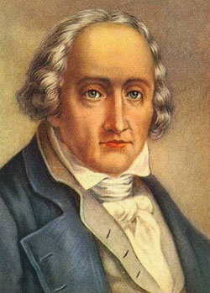
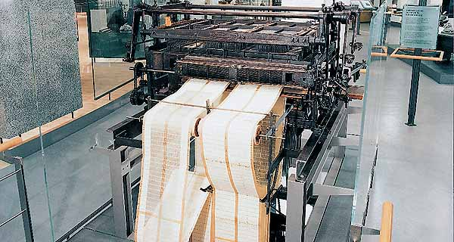
Joseph Jacquard නම් ප්‍රංශ ජාතික විද්‍යාඥයා සිදුරුපත් ක්‍රමය (Punch Card System) මගින් ක්‍රියාකරනු ලබන රෙදිවියන යන්ත්‍රයක් නිර්මාණය කළේ ය.

Slide 6
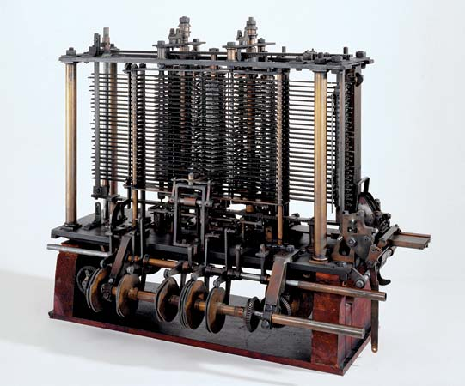
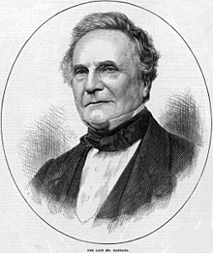
Charles Babbage -father of computers චාල්ස් බැබේජ්
Charles Babbage සිදුරුපත් පද්ධතිය (Punch Card System) සංකල්පය භාවිත කර Analytical Engine (ඇනලිටිකල් යන්ත්‍රය) නම් උපකරණය නිර්මාණය කළේය . මෙම උපකරණයේ ආදානය, සකස් කිරීම, ප්‍රතිදානය සහ ආචයනය යන සංකල්ප යොදා තිබුණි මොහුගේමෙම සංකල්ප පරිගණකයේ දියුණුවට ඉවහල් වීම නිසා මොහු පරිගණකයේ පියා ලෙස හඳුන්වනු ලබයි.

Slide 7
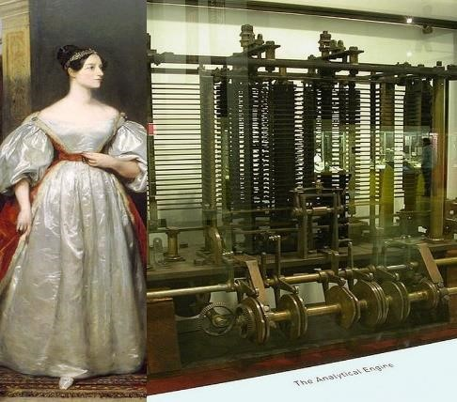
ඇඩා ඔගස්ටා ලව්ලේස් -
ලොව ප්‍රථම පරිගණක වැඩසටහන් ශිල්පිනිය
ඔහුගේ මෙම යන්ත්‍රය සඳහා පරිගණක වැඩසටහන් සකස් කිරීමට උත්සාහ දරන ලද ඇඩා ඔගස්ටා ලව්ලේස් ලොව ප්‍රථම පරිගණක වැඩසටහන් ශිල්පිනිය ලෙස හැඳින්වේ.

Slide 8
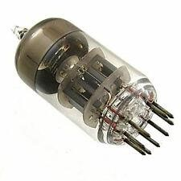
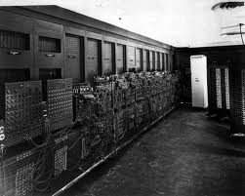
පරිගණක පරම්පරා
පළමුවන පරම්පරාව
ප්‍රධාන දෘඩාංග තාක්ෂණය -රික්ත නළ (vacuum tube)
දත්ත ආදානය ,සැකසීම,ප්‍රතිදානය සදහා සිදුරුපත්
ලක්ෂණ -
  කාමරයක් තරම් විශාලය
  විදුලිය විශාල වශයෙන් පරිභෝජනය කරයි
  විශාල තාපයක් නිපදවයි
  මිලෙන් අධික විය
  භාවිත කරන ලද මෘදුකාංග- යන්ත්‍ර භාෂාව, එසෙම්බ්ලි භාෂාව
මෙවැනි පරිගණක සදහා උදාහරණ- ENIAC, EDVAC, UNIVAC, EDSAC, IBM701

Slide 9
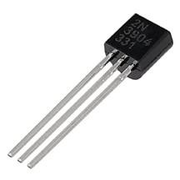

දෙවන පරම්පරාව-
ප්‍රධාන දෘඩාංග තාක්ෂණය - ට්‍රාන්සිස්ටර්- (transistor)
ලක්ෂණ -
  පළමු පරම්පරාවට සාපේක්ෂව කුඩාය.
  පළමු පරම්පරාවට සාපේක්ෂව අඩු විදුලියක් පරිභෝජනය කරයි
  පළමු පරම්පරාවට සාපේක්ෂව අඩු තාපයක් නිපදවයි
  මිලෙන් අධික විය
  භාවිත කරන ලද මෘදුකාංග- උසස් මට්ටමේ ක්‍රමලේඛන භාෂාව, එසෙම්බ්ලි භාෂාව

Slide 10
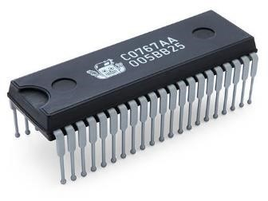

තුන්වන පරම්පරාව
ප්‍රධාන දෘඩාංග තාක්ෂණය - අනුකලිත පරිපථ (IC) Integrated circuit
දත්ත ආදානය සදහා යතුරු පුවරුව හා මූසිකය
ලක්ෂණ -
  දෙවන පරම්පරාවට සාපේක්ෂව කුඩාය.
  දෙවන පරම්පරාවට සාපේක්ෂව අඩු විදුලියක් පරිභෝජනය කරයි
  දෙවන පරම්පරාවට සාපේක්ෂව අඩු තාපයක් නිපදවයි
  මිලෙන් අධික විය
  භාවිත කරන ලද මෘදුකාංග- උසස් මට්ටමේ ක්‍රමලේඛන භාෂාව, මෙහෙයුම් පද්ධතිය බිහිවීම

Slide 11
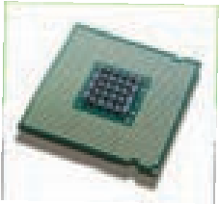

හතර වන පරම්පරාව
ප්‍රධාන දෘඩාංග තාක්ෂණය - විශාල ප්‍රමාණෙය් අනුකලිත පරිපථ (LSIC) Large Scale Integrated circuit – CPU –microprocessor- ක්ෂුද්‍ර සකසනය
පෞද්ගලික පරිගණක, අත්ල පරිගණක
ලක්ෂණ -
  ඉතා කුඩාය.
  එහා මෙහා ගෙන යා හැකිය. වඩා වේගවත්ය
  භාවිත කරන ලද මෘදුකාංග- චිත්‍රක අතුරු මුහුණත් සහිත (GUI)මෙහෙයුම් පද්ධතිය බිහිවීම, UNIX මෙහෙයුම් පද්ධතිය බිහිවීම

Slide 12
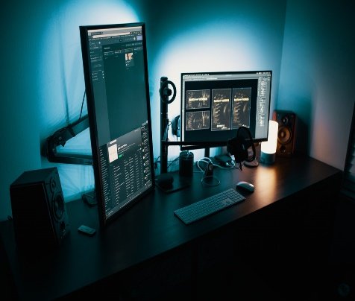
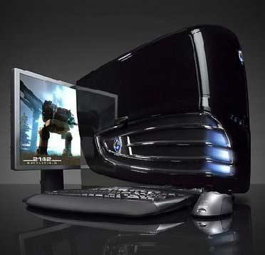
පස් වන පරම්පරාව
ප්‍රධාන දෘඩාංග තාක්ෂණය - අධික ප්‍රමාණයේ අනුකලිත පරිපථ (ULSI) Ultra Large Scale Integrated circuit කෘතිම බුද්ධිය
ලක්ෂණ -
  ඉතා කුඩාය.
  එහා මෙහා ගෙන යා හැකිය. වඩා වේගවත්ය
  භාවිත කරන ලද මෘදුකාංග- වැඩි දියුණු වූ චිත්‍රක අතුරු මුහුණත් සහිත (GUI)මෙහෙයුම් පද්ධතිය බිහිවීම, හඩ හඳුනාගැනීම, අකුරු හඳුනාගැනීම

Slide 13
ඇගයීම
ලොව ප්‍රථම යාන්ත්‍රික ගණිතකර්ම කරන උපකරණය වන Adding Machine නිපදවූයේ කවුද?
    චාල්ස් බැබේජ්
    ඇඩා ඔගස්ටා ලව්ලේස්
    බ්ලේස් පැස්කල්
    ජෝසප් ජැකුවාර්ඩ්

Slide 14
2. තාක්ෂණයේ දියුණුවත් සමගම පරිගණක පරම්පරා කිහිපයක් දක්නට හැකිය. එයට අදාළව පරිගණකයේ ඇති වූ වෙනස්කම් නිවැරදිව දැක්වෙන්නේ පහත සඳහන් කුමන පිළිතුරෙන්ද?
    1. වේගය අඩුවිය,විදුලිය භාවිතය වැඩිවිය,විශාලත්වය අඩුවිය
    2. වේගය අඩුවිය, විදුලිය භාවිතය වැඩිවිය, විශාලත්වය වැඩිවිය
    3. වේගය වැඩිවිය, විදුලිය භාවිතය අඩුවිය, විශාලත්වය අඩුවිය
    4. වේගය වැඩිවිය, විදුලිය භාවිතය අඩුවිය, විශාලත්වය වැඩිවිය
3. ට්‍රාන්සිස්ටර් වල නිමැයුම ................................පරම්පරාවේ පරිගණකවල ආරම්භය සනිටුහන් කළේය.
1. පළමුවන 2. දෙවන 3. තුන්වන 4. හතරවන

Slide 15
4. පහත සඳහන් කුමක් අතුරින් පරිග‍ණක සැකසු තාක්‍‍‍‍‍‍‍‍ෂ‍ණයේ පරිණාමයට අදාල නිවැරදි පටිපාටිය දැක්වේ ද?
    ට්‍රාන්සිස්ටර්, අනුකලිත පරිප‍‍ථ, රික්තක නළ
    ට්‍රාන්සිස්ටර්, රික්තක නළ , අනුකලිත පරිප‍‍ථ,රික්තක නළ
    රික්තක නළ , අනුකලිත පරිප‍‍ථ , ට්‍රාන්සිස්ටර්
    රික්තක නළ, ට්‍රාන්සිස්ටර් , අනුකලිත පරිප‍‍ථ
5. දත්ත ආදානය සදහා යතුරු පුවරුව හා මූසිකය භාවිතය ආරම්භවූයේ කුමන පරම්පරාවේදීද?
1. පළමුවන 2. දෙවන 3. තුන්වන 4. හතරවන

Slide 16

ඔබ නිවැරදියි
නිවැරදි පිළිතුරු 1-3, 2-3, 3-2, 4-4 , 5-3

Slide 17

පිළිතුර වැරදියි
නැවත උත්සහ කරන්න

